Slide 1
Tecnologías GTL para monetización de reservas de gas
Roberto Coll Francés

Slide 2
Índice de la presentación
Introducción:
  ¿Qué es el GTL?
  Interés comercial del GTL (nicho de negocio)
Historia y descripción del proceso GTL-FT
Proyectos y economía del proceso
Características y aplicación de los productos Fischer-Tropsch
Opciones relacionadas: CTL y BTL
El futuro del GTL
Conclusiones
Notes:
Puntos 1 y 2 corresponden a P.E.
En el punto 3 se destacan una serie de hitos relevantes (17) alcanzados durante los últimos 10-11 meses en que estamos operativos en el CTR y veremos cómo en varios casos las nuevas posibilidades que abre el nuevo centro han sido instrumentales para conseguir los resultados.

Slide 3
¿Qué es el GTL / BTL / CTL?
GTL (Gas to Liquids)
  Proceso químico que transforma
  gas natural en productos líquidos (a temperatura ambiente)
BTL (Biomass to Liquids)
  Proceso análogo al GTL que utiliza biomasa como materia prima
CTL (Coal to Liquids)
  Proceso análogo al GTL que utiliza carbón como materia prima
PRODUCTOS
XTL
GTL / BTL es también el producto obtenido por dichos procesos

Slide 4
Vías de monetización del gas natural
GAS NATURAL
Transporte
Reformado
Combustión
GNL
Gasoducto
GNC
Gas de síntesis
(CO + H₂)
Electricidad (GTW)
CO Shift
Fischer Tropsch
Síntesis metanol
Amoniaco
Urea
Hidrógeno
Diesel, nafta, cera, lubricantes
Metanol
DME
Fertilizantes
¡ GTL !

Slide 5

Características productos GTL
 | Ventajas | Inconvenientes
Todos | Transporte (1/5 del coste como gas) | Inversión (>500 M€)
Productos FT | Alta calidad Tamaño del mercado Emisiones Misma logística y motor | Experiencia industrial
Metanol (CH₃OH) | Alto octano (mezcla en gasolina) MTG, FAME, pilas de combustible | Toxicidad Compatibilidad materiales Mercado actual pequeño Densidad energética baja
DME (CH₃-O-CH₃) | Mayor eficiencia (menores emisiones) Manejo como GLP | Densidad energética baja Logística 5 bar Sist. inyección complejo

Slide 6
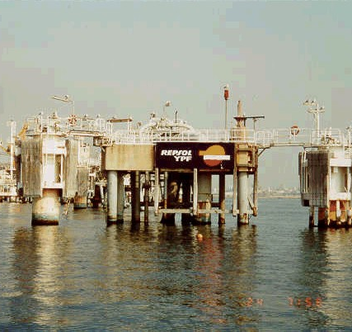
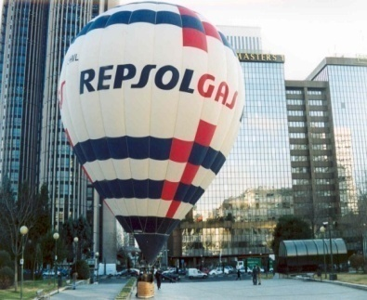
¿A qué sectores afecta el GTL-FT?
Tecnologías de refino
  Desulfuración profunda
  Hidrocraqueo severo y moderado
  Hidrodesaromatización
  Hidrodesparafinado
Refino
GTL
(FT, metanol,
DME...)
Formas de monetización gas
  GNL
  GNC
  HGN
Otros productos /
carburantes
  GLP
  GNC
  Biodiesel
  Etanol
Marketing
Upstream
& Gas

Slide 7
GTL vs. otras formas de monetización de gas
Opciones para monetizar gas según
distancia al mercado y tamaño reserva
GTL versus GNL:
GTL: mayor riesgo tecnológico
Nivel de inversión del mismo orden
Proceso GTL menos eficiente que GNL, pero productos de mayor valor añadido
Diversificación mercados: productos GTL no van al mercado del gas
  Flexibilidad: los productos GTL se pueden almacenar; mercado “spot”
  Rentabilidad económica de un proyecto GTL sensible a la diferencia entre el precio del crudo y del gas
Gasoducto
GNL
convencional
5
TAMAÑO RESERVA [TCF]
3
GTL / FLNG
1
GNC,
NGH, otros
Económicamente inviable
0
≈2,500
DISTANCIA A MERCADO [km]
Notes:
El GTL se compara habitualmente con el GNL, ya que su nicho típico consiste en la monetización de reservas de gas alejadas de los mercados.
Diferencias y cosas en común entre el GTL y el GNL:
El GTL tiene mayor riesgo tecnológico
Nivel de inversión similar.
El proceso GTL tiene menor eficiencia energética, que se compensa con el mayor valor añadido de los productos (diesel, bases lubricantes...) respecto al gas.
Una diferencia fundamental entre las dos formas de monetización es el producto / mercado de cada una. El GTL permite diversificar la monetización de gas, con todo lo que ello implica.
Los productos del GTL son fáciles de almacenar y van a un mercado abierto (“spot”). Esto da flexibilidad en la monetización del gas.
La rentabilidad económica de un proyecto GTL es sensible a la diferencia entre el precio del crudo (mercado de los productos GTL) y del gas (mercado del GNL y materia prima para ambos). Precios altos del crudo favorecen al GTL respecto al GNL.

Slide 8
Historia de la síntesis Fischer-Tropsch
Proyectos en EPC (2011)
- Chevron-NNPC (Escravos, Nigeria) 34.000 b/d
- Shell (Pearl, Qatar) 140.000 b/d
2010
Sasol-QP (Oryx, Qatar) 34.000 b/d (2007)
2000
Shell (Bintulu, Malasia) 14.500 b/d (1993)
1990
Statoil,
Axens/ENI
Conoco ...
1980
Sasol Sasolburg 2.500 b/d
PetroSA (Sasol) 24.000 b/d
1970
BP
Syntroleum
Sasol Secunda 140.000 b/d
1960
Exxon
Shell
GENERALIZACIÓN GTL
20-30 años hasta
planta industrial
Sasol Sasolburg 8.000 b/d
10.000 b/d F-T
en Alemania
1950
. . .
1.000 patentes registradas
1920
Plantas FT en
Alemania, UK, Francia, Japón
Invención proceso
Fischer-Tropsch
Notes:
Si en función de todo lo anterior se concluye que a Repsol YPF le interesa disponer de acceso a tecnología GTL, ¿cuáles son las opciones?
Si nos fijamos en la historia, se observa que hasta los años 70, el proceso FT no empezó a recibir atención por parte de las grandes petroleras.
En el 2007, Sasol en Qatar se convertirá previsiblemente en el primer proyecto industrial basado estrictamente en criterios de rentabilidad económica.
Estos casos demuestran que el desarrollo de una tecnología GTL requiere entre 20 y 30 años para alcanzar la escala industrial
Por tanto, la opción de un desarrollo propio de Repsol YPF queda descartada.

Slide 9
Plantas industriales actuales y proyectos
Proyecto | Localización | Tecnología FT (Socios proyecto) | Capacidad (bpd) | CAPEX (M$) | Inicio operación
-- | Secunda, Sasolburg (Sudáfrica) | Sasol Advanced Synthol – Alta temperatura (Sasol) | 160.000 | - | 1995-99
-- | Mossel Bay (Sudáfrica) | Sasol Synthol - Alta temperatura (PetroSA) | 35.000 | - | 1993
-- | Bintulu (Malasia) | Shell MDS | 14.500 | - | 1993 / 2001
Oryx GTL | Qatar | Sasol SPD (Sasol + Qatar Petroleum) | 34.000 | 950 | 2007 (FID: 2003)
Escravos GTL | Nigeria | Sasol SPD (Chevron + NNPC) | 34.000 | 6.000 | 2012 (FID: 2005, confirm. 2008)
Pearl GTL | Qatar | Shell MDS | 140.000 | 20.000 | 2010-11 (FID: 2006)
Palm GTL | Qatar | ExxonMobil (Exxon + Qatar Petroleum) | 150.000 | 18.000 (2007) | Cancelado (2007)
Contrato EPC
inicial (2005):
$1.700 millones
Estimación
2003 CAPEX:
$5.000 millones
Estimación
2004 CAPEX:
$7.000 millones

Slide 10
Costes de producción (procesos XTL)
Fuente: Nexant Chemsystems, GTLtec 2007, Doha (Qatar)

Slide 11
Producto: ¿Cómo se comporta el diesel GTL?
Por la densidad del gasóleo FT
Resultados de Sasol (2005)

Slide 12
Comparación WtW (pozo a rueda) combustibles GTL

Slide 13
Opciones relacionadas: CTL y BTL
CARBÓN
(CTL)
GASIFICACIÓN
GAS
NATURAL
GAS
DE SÍNTESIS
CERA
PRODUCTOS
GTL
REFORMADO
SÍNTESIS
FISCHER-TROPSCH
HIDROACABADO
BIOMASA
(BTL)
GASIFICACIÓN
Notes:
El GTL es una forma de monetización de gas que consiste en la transformación química del gas natural en hidrocarburos líquidos a T ambiente, fáciles de transportar: diesel (de forma preferente), nafta, y opcionalmente, bases lubricantes.
El proceso es complejo, con 3 etapas principales. El reformado y el hidroacabado son relativamente convencionales.
El corazón del proceso GTL es la síntesis de FT, hasta el punto que los conceptos son prácticamente sinónimos. Tener tecnología GTL implica tener tecnología FT.
Además, disponer de tecnología GTL/FT abre la puerta a otros procesos relacionados, que usan carbón y biomasa como materia prima para el gas de síntesis.

Slide 14
CTL: Oportunidad del uso del carbón
Reservas
Distribución
Precio
Inversión
Emisiones

Slide 15
CTL-FT. Ejemplo de Sasol en Sudáfrica
Producción de 160.000 bpd de combustibles líquidos, gas y productos químicos a partir de carbón y gas natural
Sasol II y Sasol III (dos complejos gemelos; 12,5 km²):
  Gasificación en semicontínuo de carbón (46 millones t/año)
  Reformado con vapor de gas natural (<20% de alimentación)
  Procesado de azufre, alcoholes y alquitranes separados del gas
  Conversión Fischer Tropsch
    17 reactores de 11.000 bpd cada uno
    Tecnología SASOL de lecho fluidizado, alta temperatura y catalizador de hierro
    Duplican capacidad de reactores antiguos de lecho circulante
  Refino de productos (GLP, etileno, propileno, alcoholes, aldehídos, cetonas, alfa-olefinas y combustibles líquidos)

Slide 16
BTL: principales características
Es renovable. Supone una reducción superior al 75% (well-to-wheels) de las emisiones de CO₂ respecto a la inyección directa diesel
La capacidad de producción (>4.000 L/ha) es muy superior a la del bioetanol (2.500 L/ha) o el biodiesel (1.300 L/ha)
Actores principales
  Choren Industries (participada por Shell, Volkswagen y DaimlerChrysler) es la empresa tecnológicamente líder en este campo
  La industria del automóvil está firmemente interesada por su eficacia para reducir CO₂ en la flota total de vehículos (nuevos y viejos) siendo además un carburante de elevadas prestaciones
  Brasil lo ha identificado como complemento a la producción de bioetanol
Coste de producción extremadamente alto
  Choren ha indicado un coste del diesel BTL superior a 1.000$/t (objetivo reducirlo a 800 $/t en 2020)

Slide 17
Choren: Empresa alemana líder en BTL
Dispone de un proceso de gasificación de biomasa: Carbo-V®
  Shell tiene una participación minoritaria en el capital y proporciona su tecnología FT para la planta demo (comisionada en 2008):
    Capacidad: 1,8 t/h líquidos (aprox. 300 bpd) a partir de 9 t/h biomasa seca
  Volkswagen y Daimler también se encuentran en el capital de Choren (desde octubre 2007)

Slide 18
Comparación GTL / BTL / CTL
 | GTL | CTL | BTL | Crudo
Inversión | Alta | Muy alta | Muy alta | Media
Tecnología | Demo/industrial | Industrial | Piloto/demo | Industrial
Reserva energía (coste) | Concentrada (bajo) | Extendida (muy bajo) | Extendida pero compite (bajo) | Muy concentrada (medio)
Calidad y Medioambiente | Diesel de alta calidad | Altas emisiones de CO₂ | Renovable (créditos CO₂) | Estándar
Punto de vista de gobiernos | Opción para monetizar gas | Seguridad suministro energético | Potenciación crecimiento sostenible | Dependencia energética

Slide 19
El futuro del GTL

Slide 20
Conclusiones
El GTL es una realidad industrial para monetizar gas natural
El principal producto GTL es el diésel FT
  Mercado flexible, “spot”, a diferencia del mercado del gas
  Excelente calidad en comparación al gasóleo convencional
Un proyecto GTL implica inversiones extremadamente altas
El GNL es el principal competidor del GTL (para nuevos proyectos)
  El GTL tiene mayor riesgo tecnológico
  La rentabilidad relativa de cada opción depende de la diferencia entre el precio del crudo (mercado del GTL) y del gas (mercado del GNL)
  No se prevén nuevos proyectos GTL en el corto-medio plazo
El desarrollo de los procesos GTL abre la puerta al:
  CTL, para aprovechar las abundantes reservas de carbón (medio plazo)
  BTL, por su carácter renovable (largo plazo)

Slide 21
GRACIAS
POR LA ATENCIÓN
rcollf@repsol.com

Slide 22
Proceso GTL-FT
Producción
gas de síntesis
Reacción
Fischer-Tropsch
Hidrogenación /
hidrocraqueo
POX /
SMR /
ATR
Lecho fijo /
Lecho
fluidizado /
“Slurry”
HT
HC
CH₄
CO
+
H₂
Cera
FT
Nafta
Diesel
Queroseno
Lubes
Ceras
250-350ºC
30-100 bar
O₂
+
H₂O
H₂O
190-350ºC
15-45 bar
800-1500ºC
5-45 bar
CO₂

Slide 23
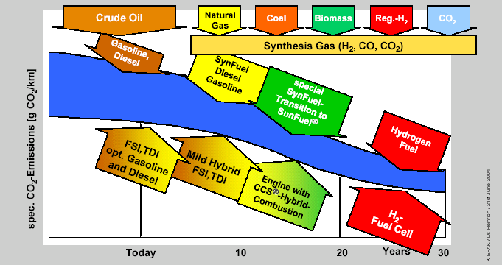
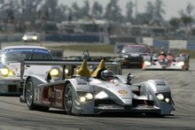
Posición industria automóvil
Existe un alto interés. ¿Por qué?
  Imposibilidad compromiso 140 g CO₂/km. Dieselización en límite comercial por coste
  Eficacia BTL para reducir CO₂ en flota total de vehículos (nuevos y viejos)
ASFE: Creada en 2006, actualmente consta de 5 miembros:
  Shell, Neste Oil, Toyota, Volkswagen, Bosch (antes: Daimler, Renault, SasolChevron)
Volkswagen se está volcando en la promoción del diesel Fischer-Tropsch: desde 2006, ha ganado 3 veces las 24 h de Le Mans (con V-Power de Shell y un Audi R10 TDI)

